Slide 1

Destino:
Santa Marta
Colombia

Slide 2


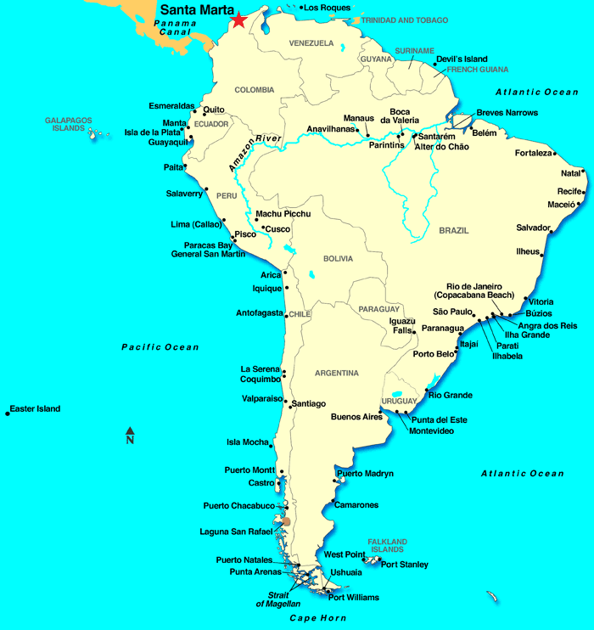
Ubicación Geográfica

Slide 3
Imágenes propias
tomadas mayo 2013
otras bajadas de
Internet.
Fondo musical:
Moliendo Café
Beatriz, Junín, Argentina

Slide 4
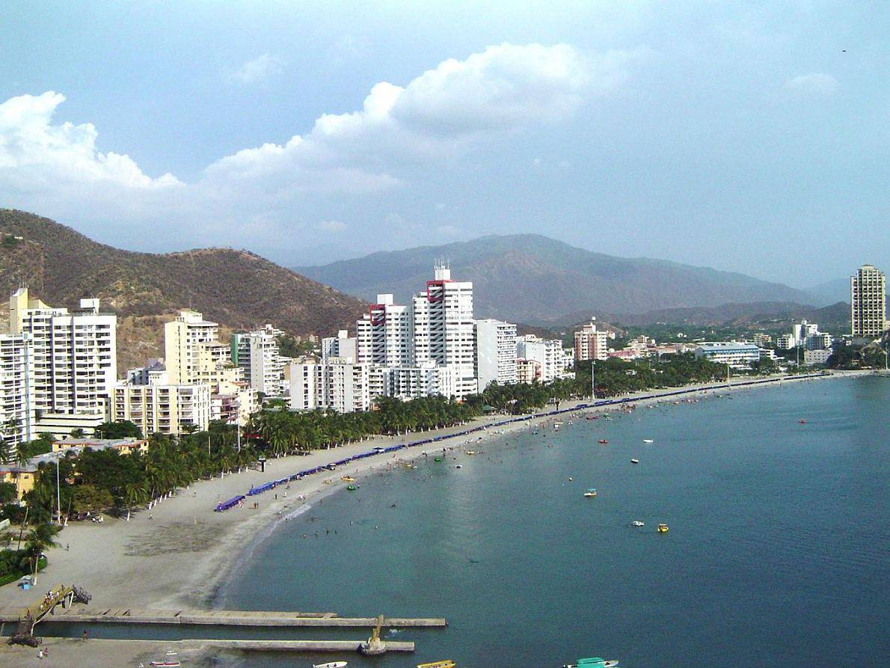

Slide 5
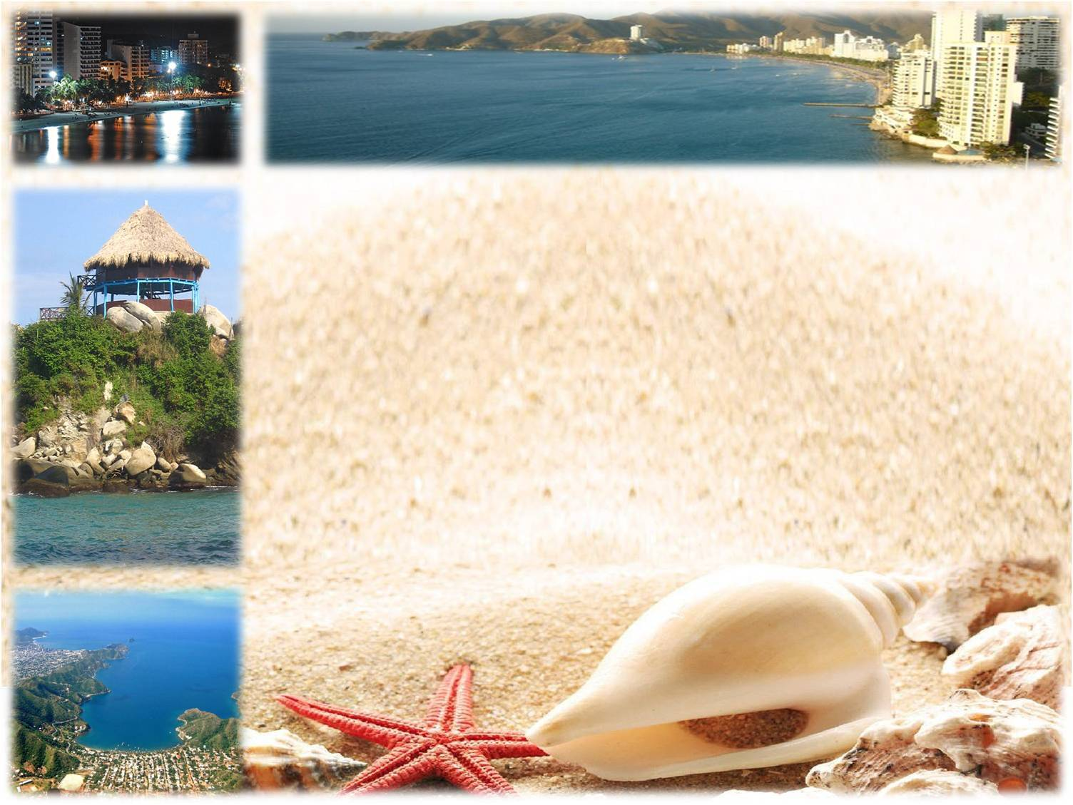
Santa Marta, es una ciudad colombiana, capital del departamento de Magdalena y tercer centro urbano de importancia de la Región Caribe después de Barranquilla y Cartagena.
Santa Marta fue fundada el 29 de julio de 1525 por el conquistador español Rodrigo de Bastidas, es la ciudad más antigua existente de Colombia
y la segunda más antigua de Sudamérica.

Slide 6
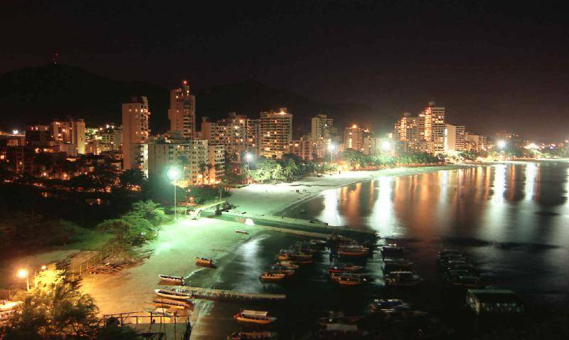

Slide 7
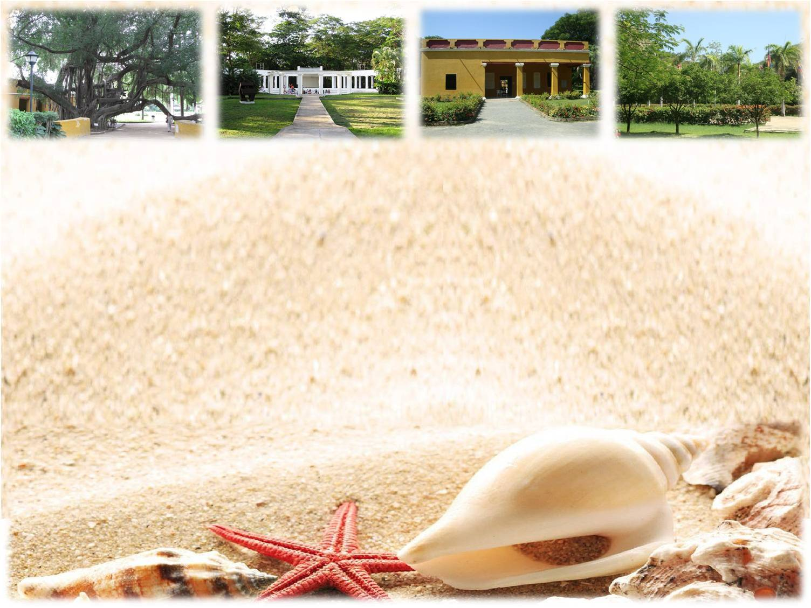
La Quinta de San Pedro Alejandrino en la antigüedad,
fue uno de los mejores ingenios paneleros que tuvo
Santa Marta en la época de la colonia.
Actualmente, es uno de los sitios turísticos más visitado de Santa Marta, por hallarse aquí la alcoba don murió
el libertador Simón Bolívar y por poseer una exquisita flora.
Esta finca es considerada un Santuario de la Patria.

Slide 8
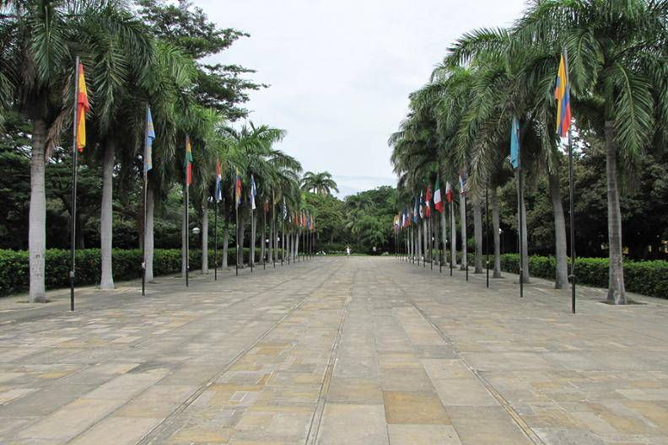

Slide 9
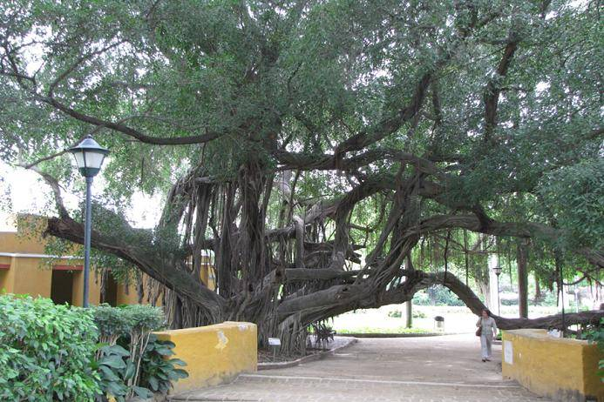

Slide 10
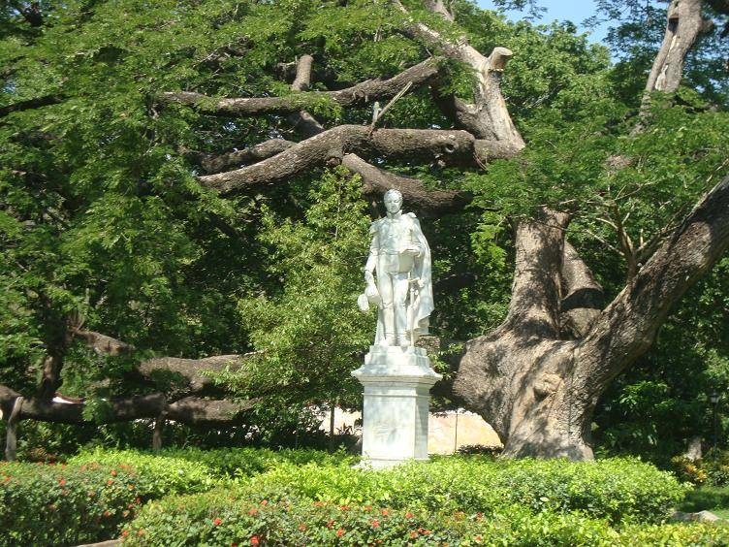
Estatua de Simón Bolívar

Slide 11
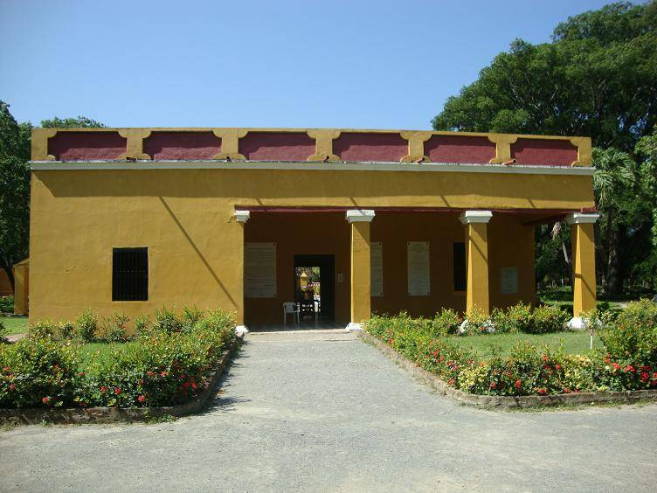

Slide 12
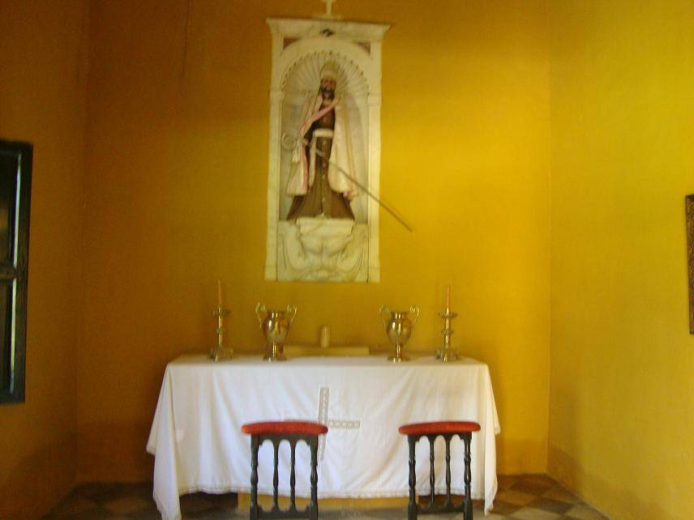
Capilla de la Finca

Slide 13
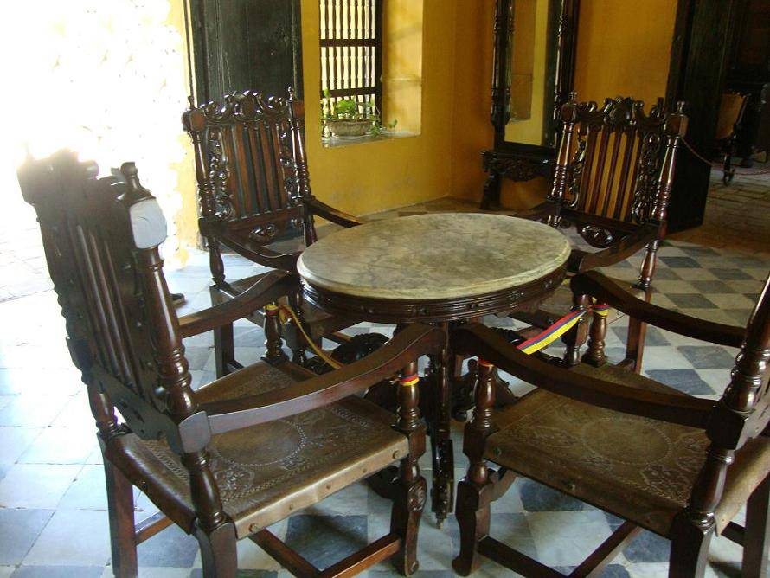

Slide 14
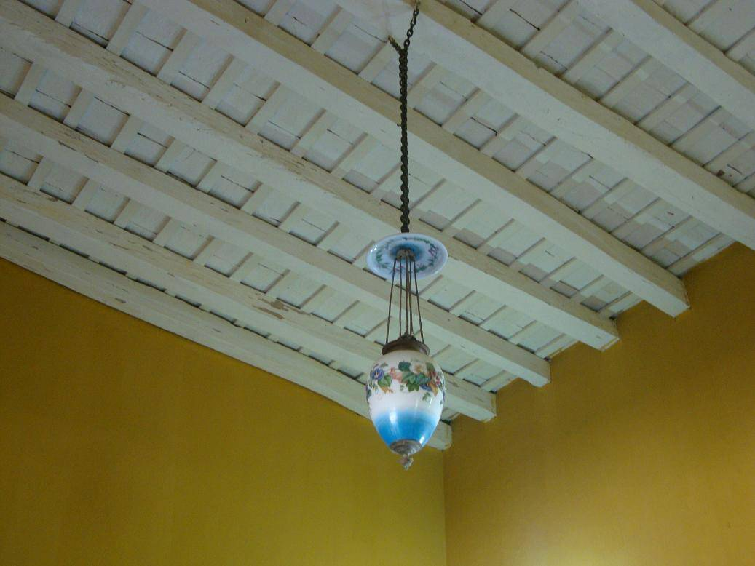

Slide 15
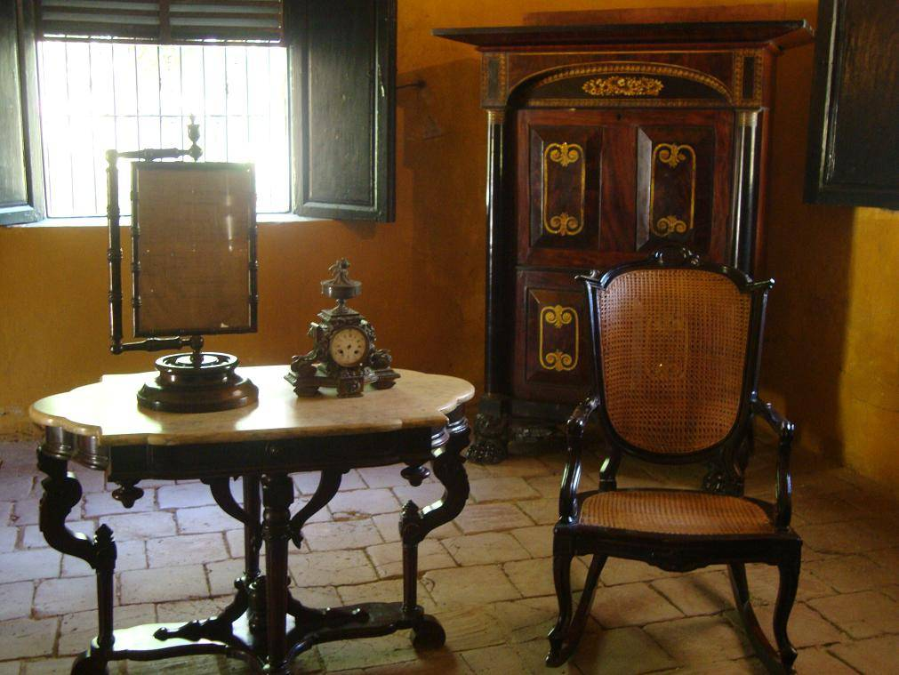

Slide 16
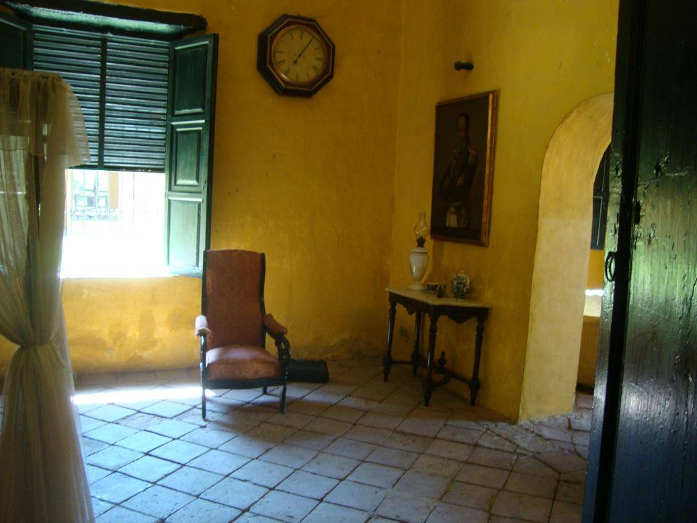
Habitación donde falleció Simón Bolívar

Slide 17
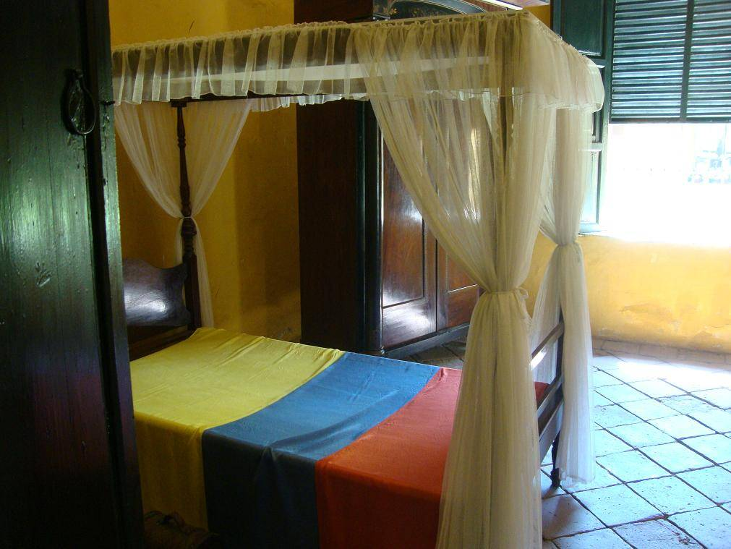

Slide 18
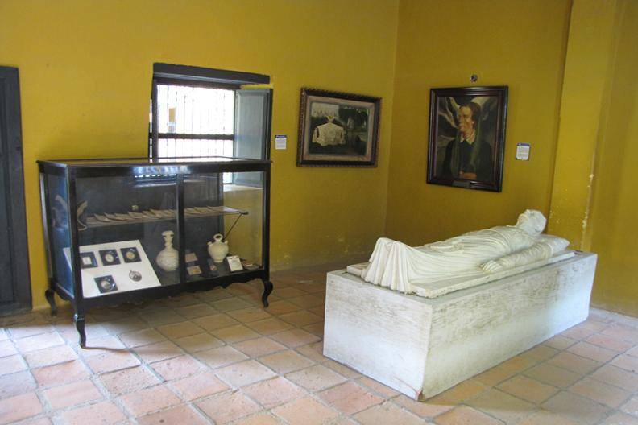

Slide 19
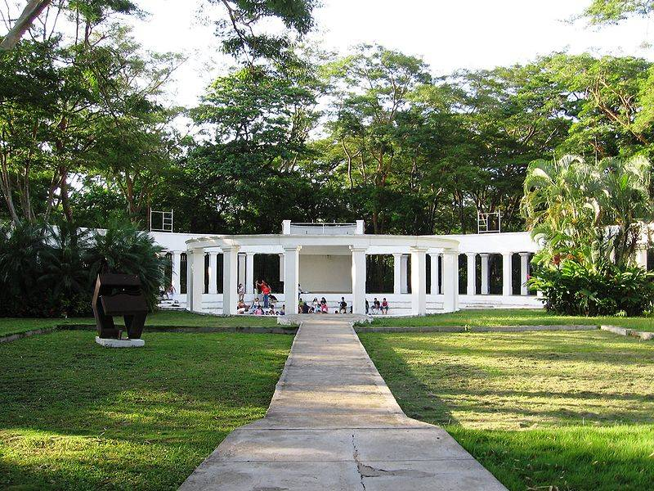
Teatro al aire libre

Slide 20
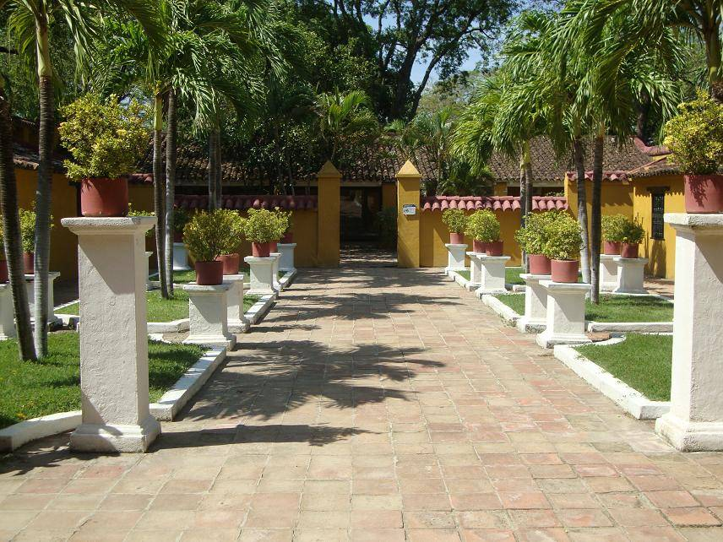

Slide 21
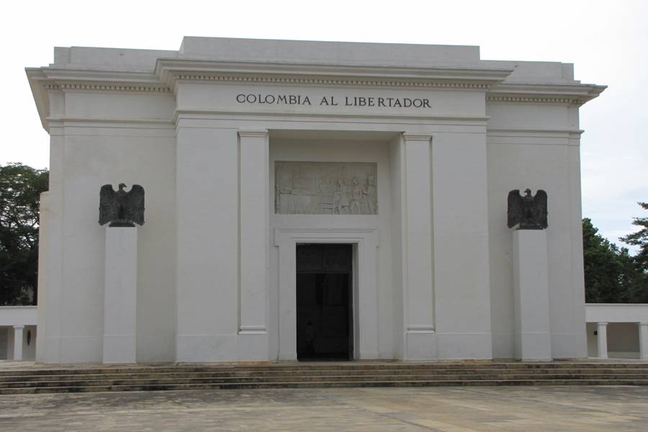
Altar de la Patria

Slide 22
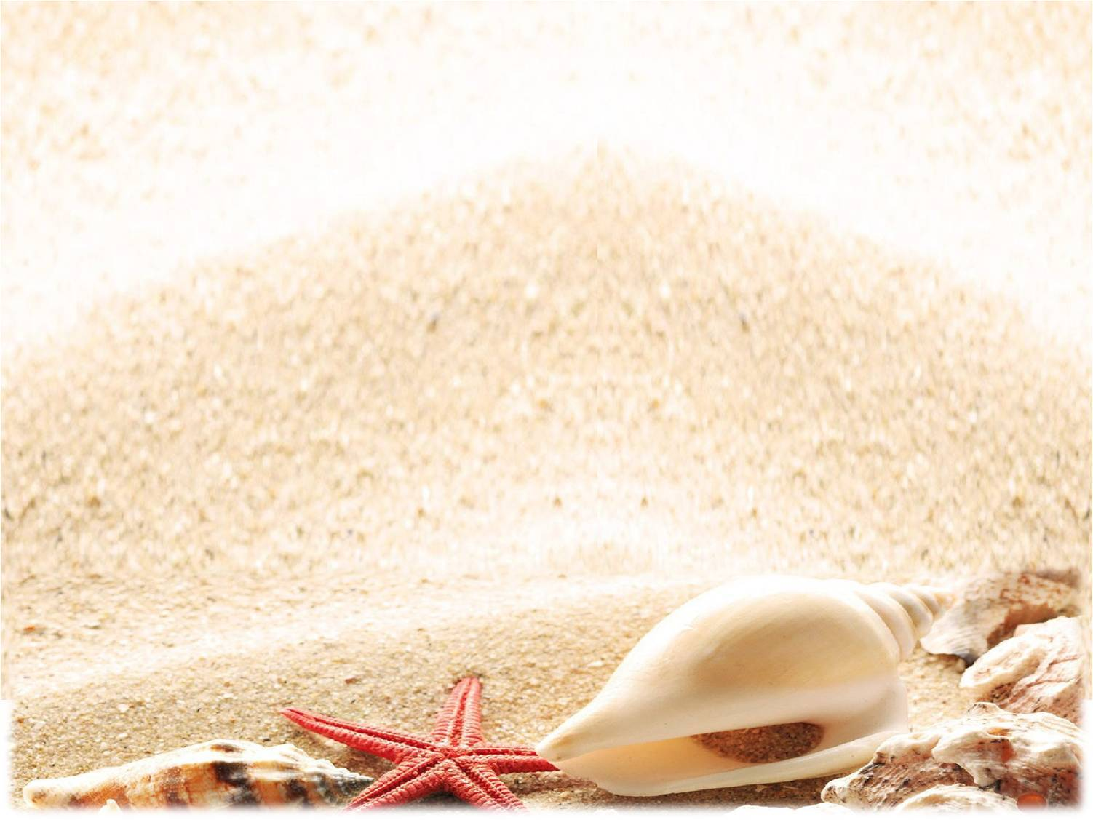
Santa Marta se encuentra en la bahía del mismo nombre y es uno de los principales destinos turísticos del Caribe Colombiano.
Uno de los mayores atractivos de Santa Marta es que la ciudad se encuentra entre la Sierra Nevada de Santa Marta, con las mayores cumbres del país, y el Mar Caribe con sus playas de arena blanca y también por el área rural donde se encuentran dos parques muy importantes a nivel Nacional: el Parque Natural Tayrona y el Parque Nacional Natural Sierra Nevada de Santa Marta.

Slide 23
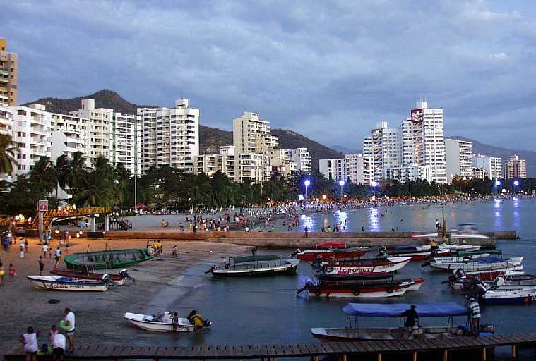

Slide 24
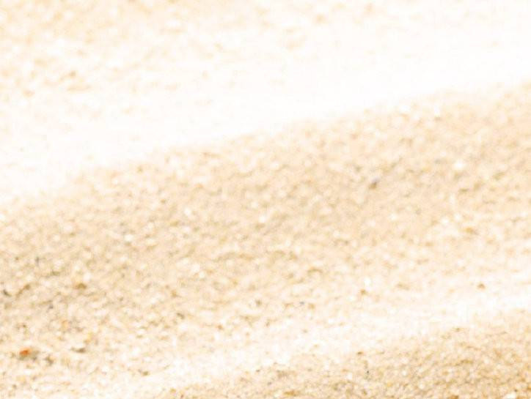

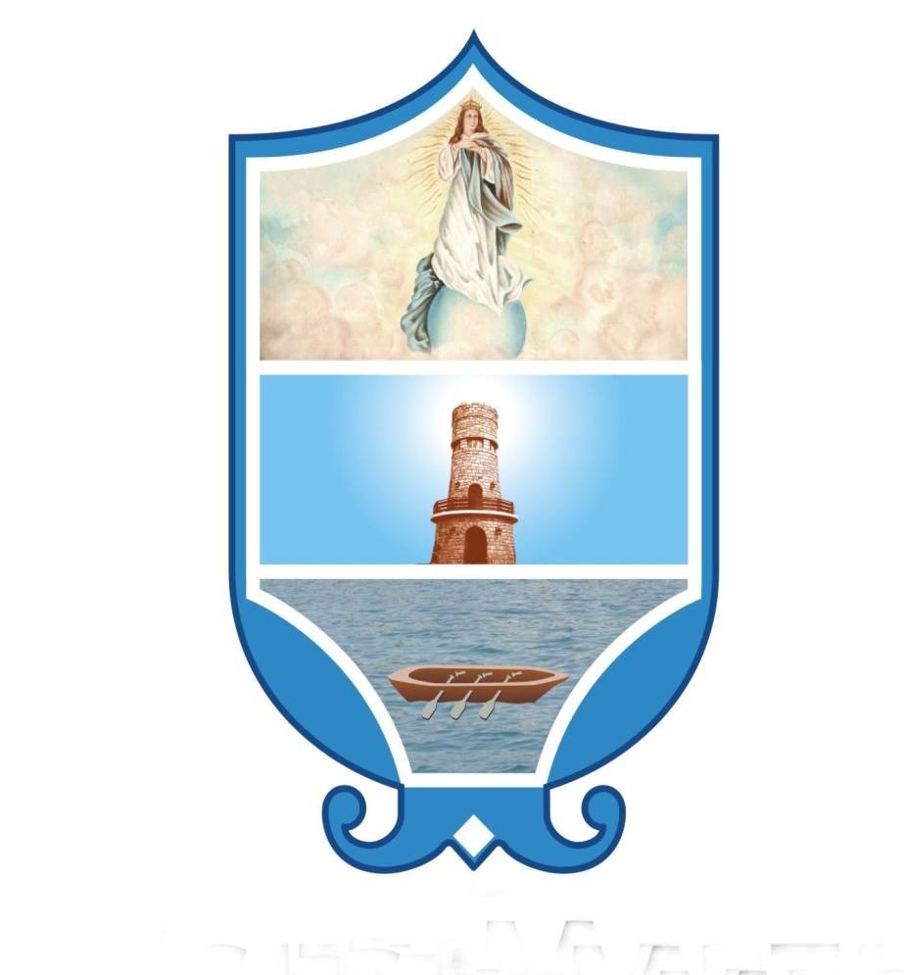
Los símbolos de la ciudad
Los símbolos de la ciudad de Santa Marta son la bandera bicolor compuesta por blanco y Azul celeste y el escudo de borde azul celeste también, de la parte superior al inferior se encuentran tres imágenes: la Virgen María, un torreón y una pequeña embarcación de cuatro remos.

Slide 25
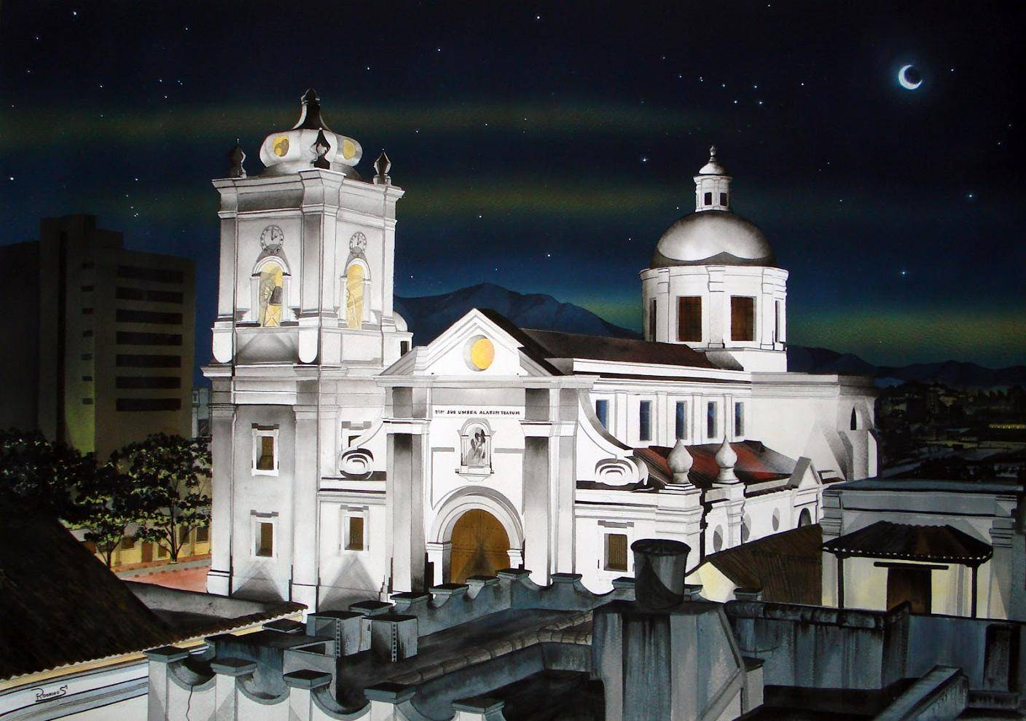
Catedral de Santa Marta

Slide 26
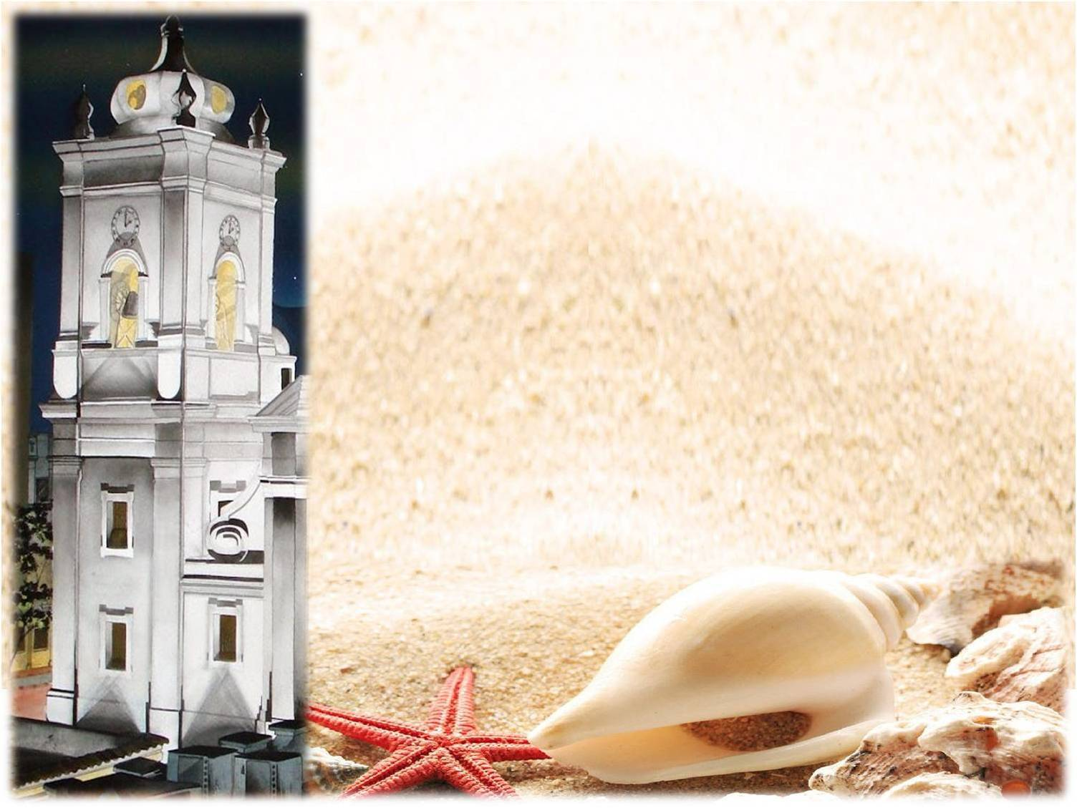
La Catedral de Santa Marta fue la primera basílica construida en América Latina y su construcción data del año 1765 .
Al inicio de su construcción la ciudad tenía una población disminuida debido a los ataques de piratas ingleses, franceses y holandeses los cuales desde 1543 hasta el año 1712 lograron quemar y saquear la
ciudad más de 20 veces.
Esta Catedral es famosa porque en algún lugar de su
edificación está escondida una pequeña urna que
contiene el corazón y las entrañas del Libertador
Simón Bolívar y también reposan los restos del
fundador de la ciudad: Rodrigo de Bastidas.

Slide 27
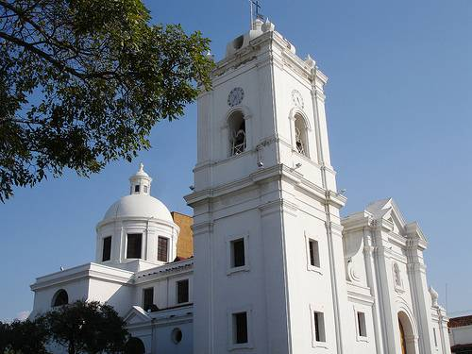

Slide 28
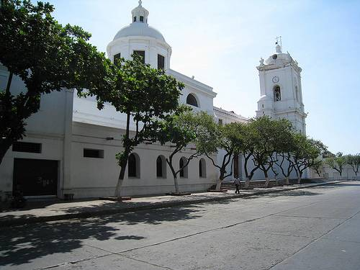

Slide 29
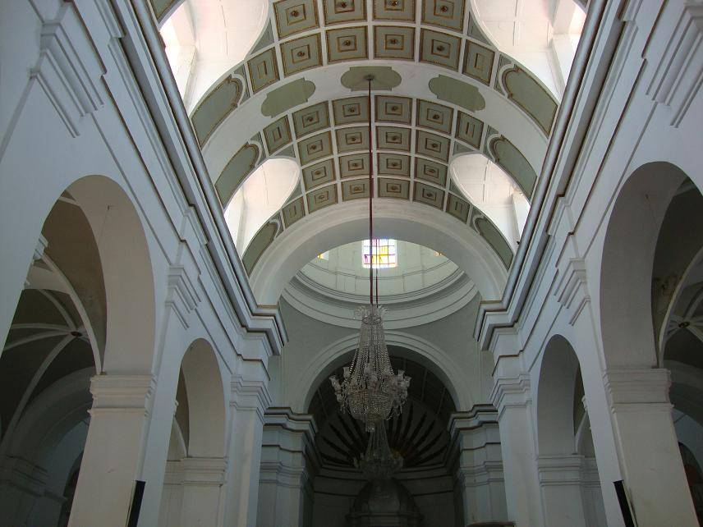

Slide 30
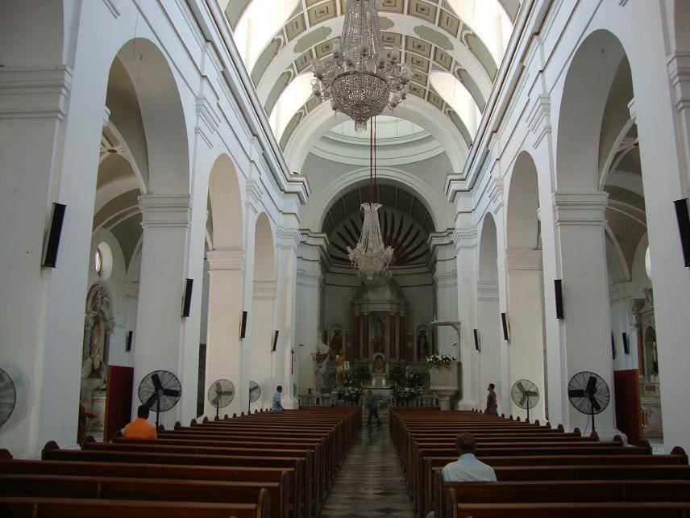

Slide 31
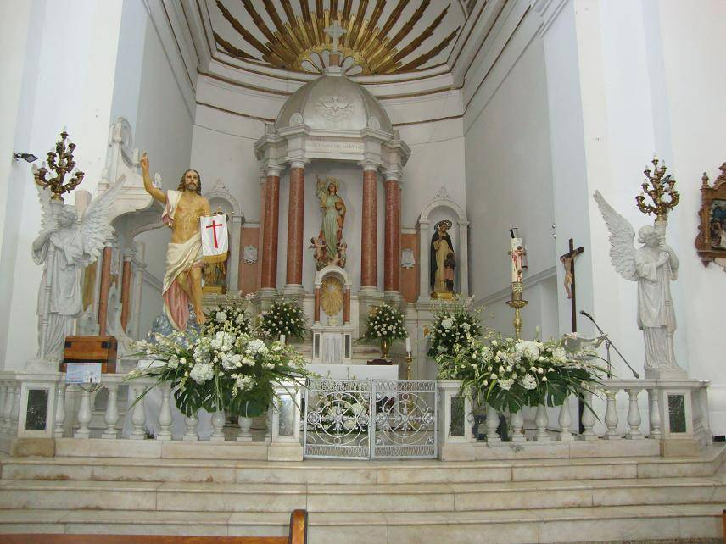

Slide 32
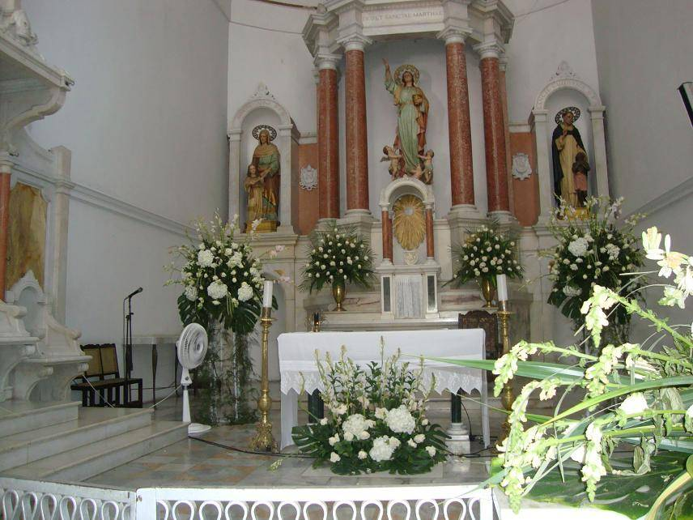

Slide 33
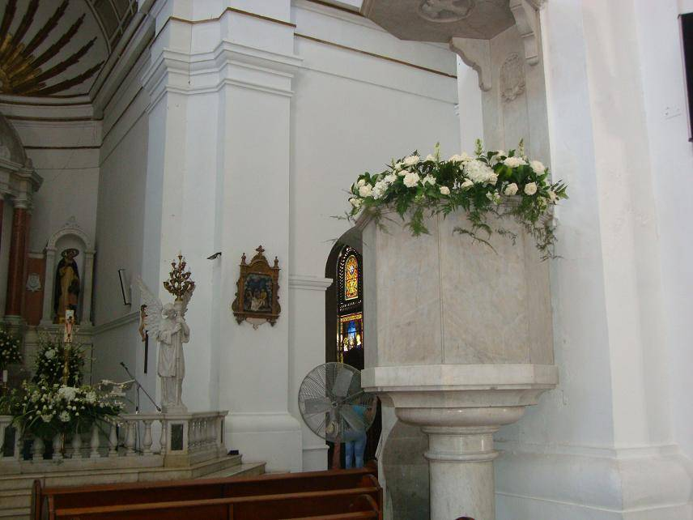

Slide 34
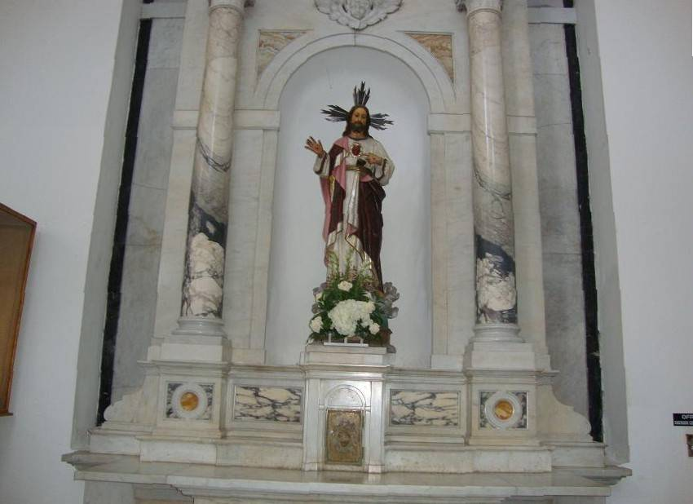

Slide 35
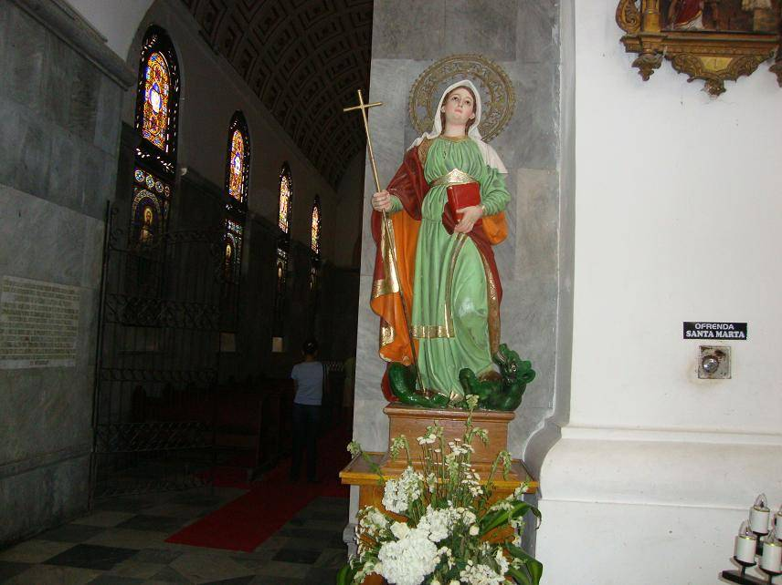

Slide 36
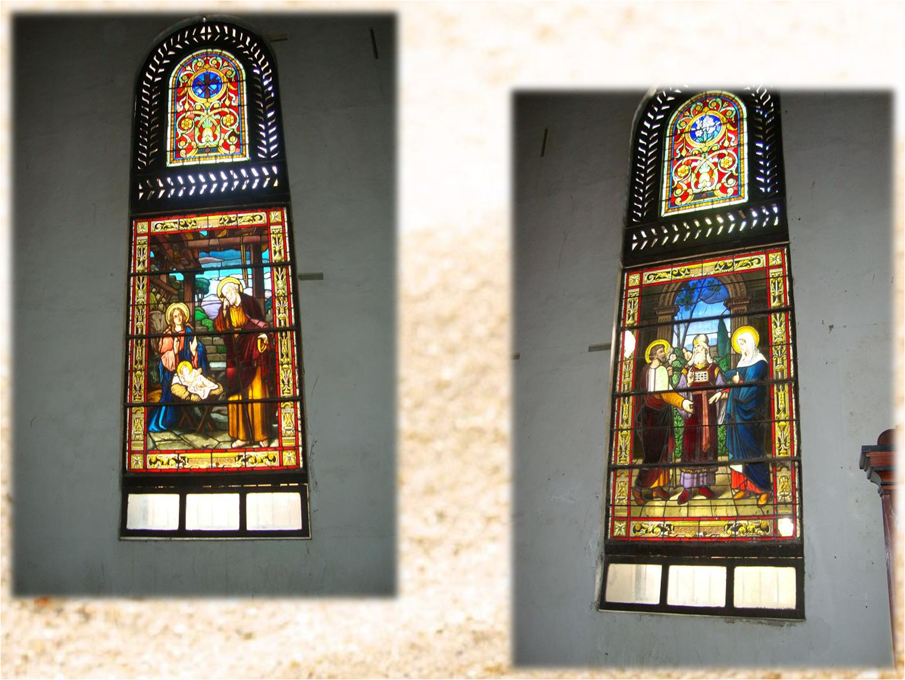

Slide 37
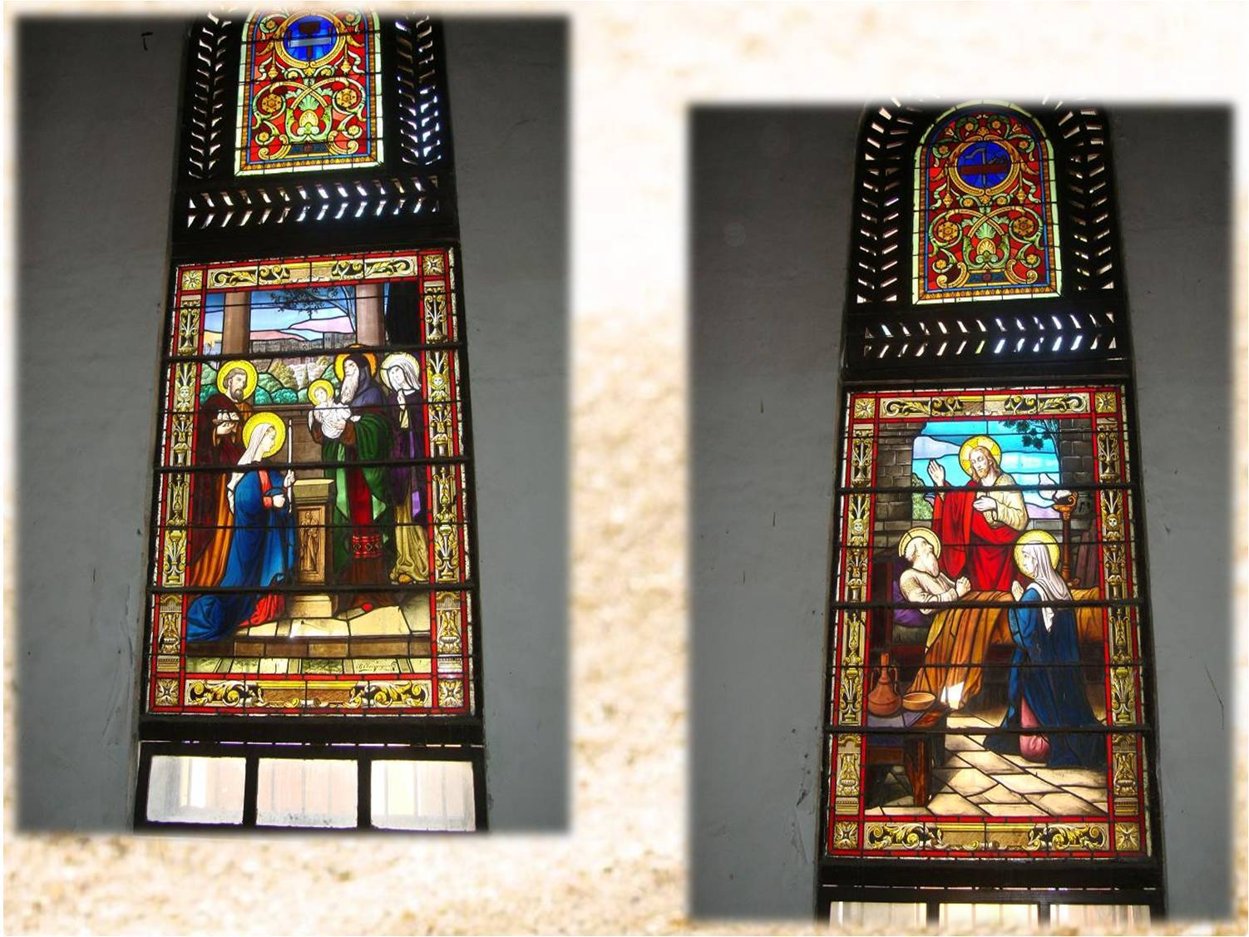

Slide 38
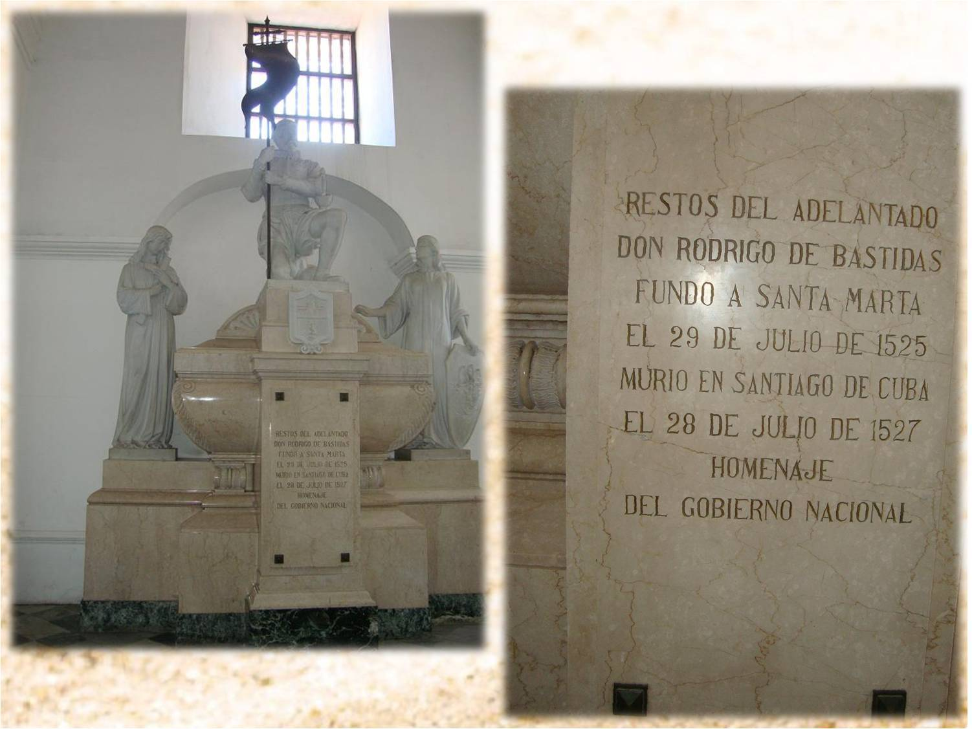

Slide 39
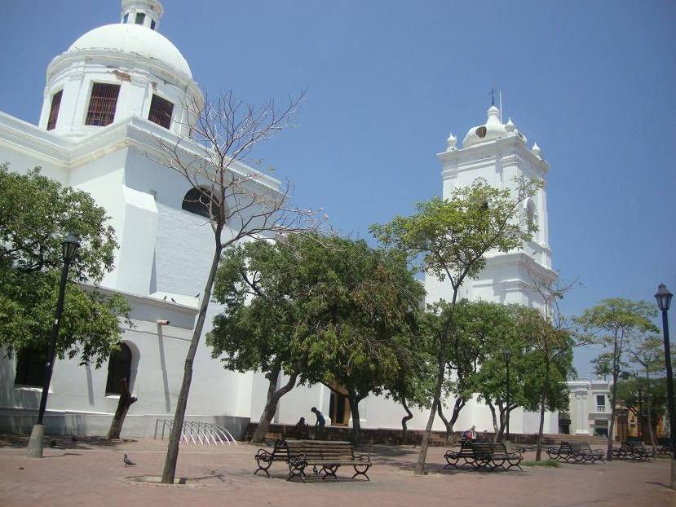

Slide 40
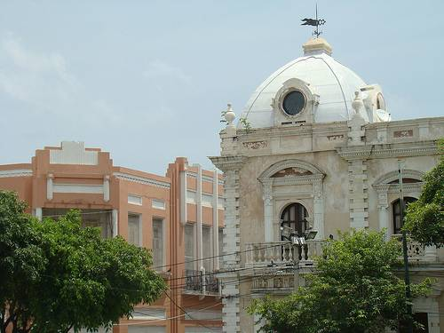

Slide 41
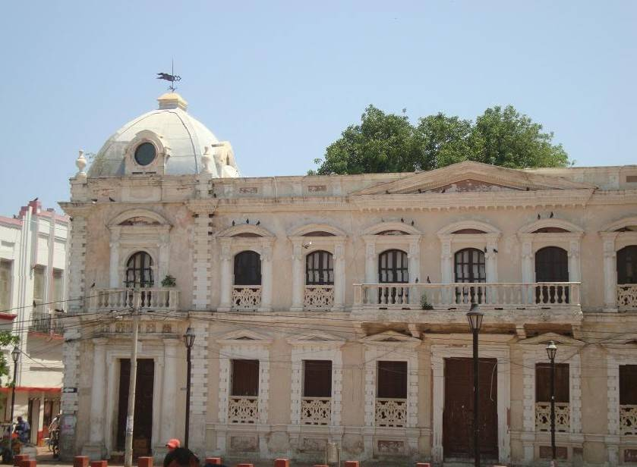

Slide 42
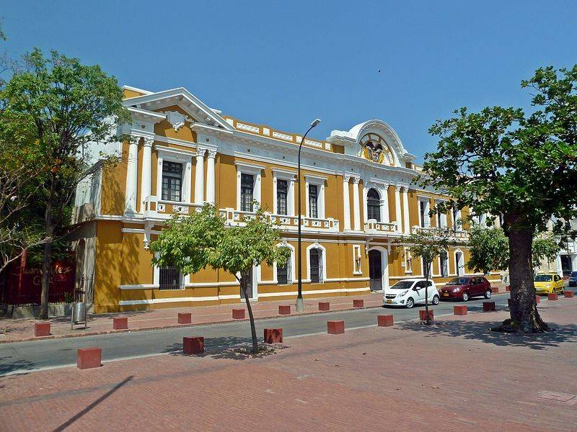
Alcaldía de la ciudad

Slide 43
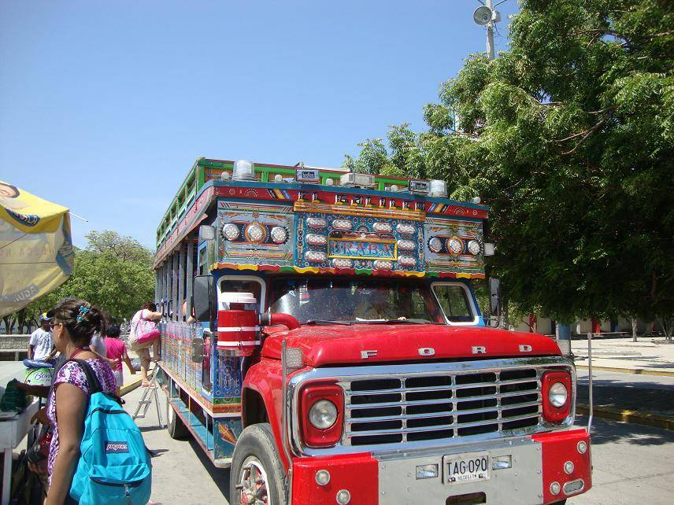
La Chiva ( vehículo)
conocido también como bus escalera

Slide 44
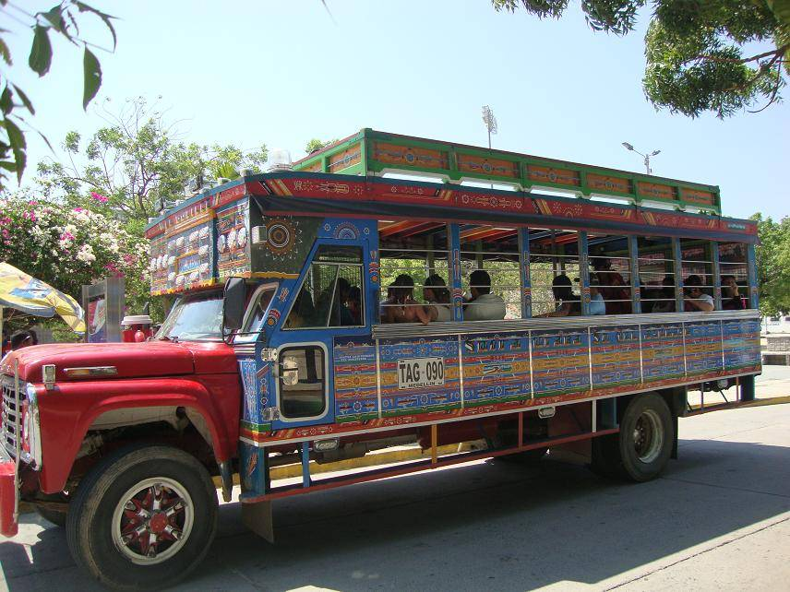

Slide 45
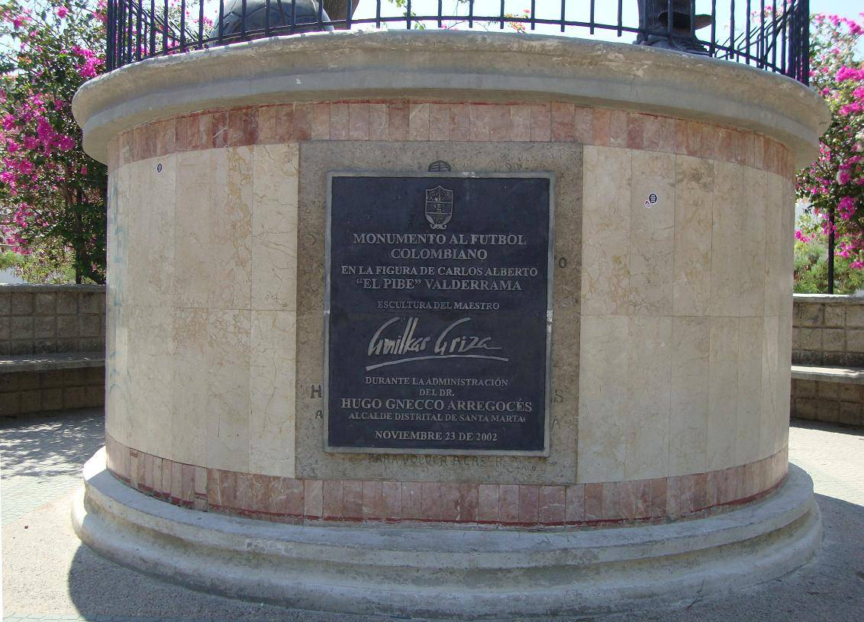

Slide 46
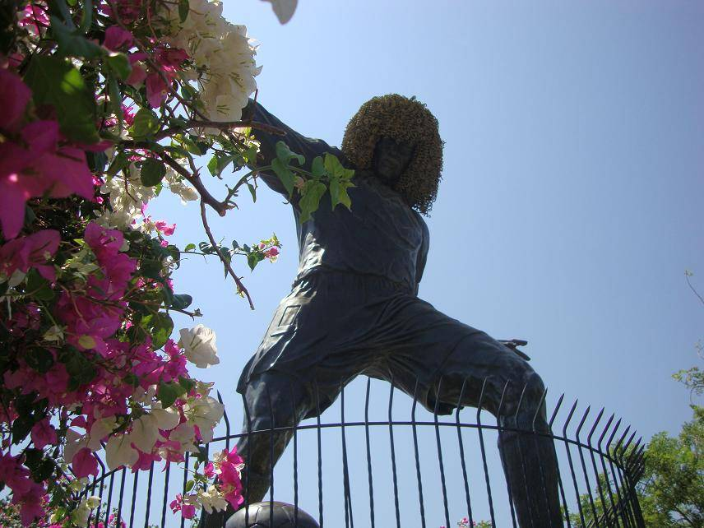

Slide 47
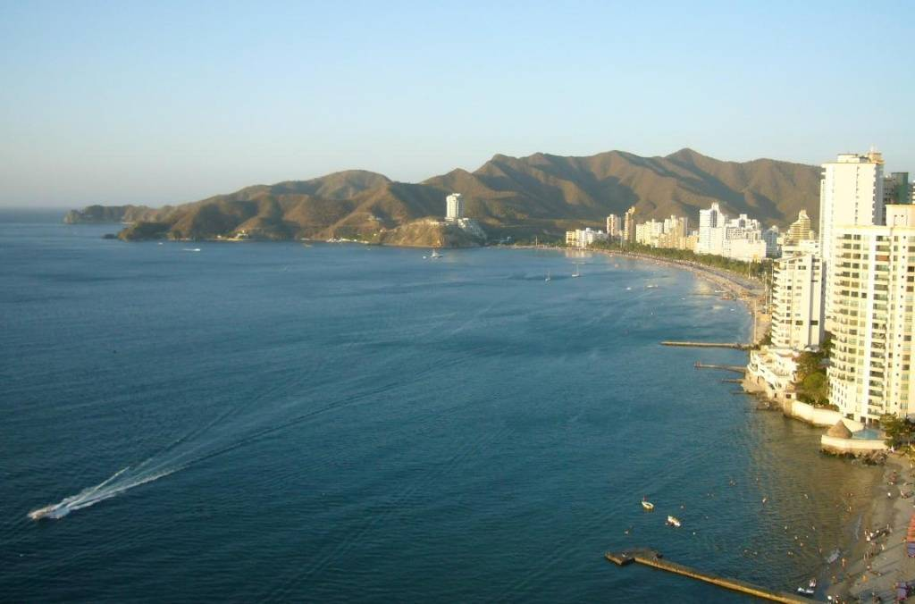

Slide 48
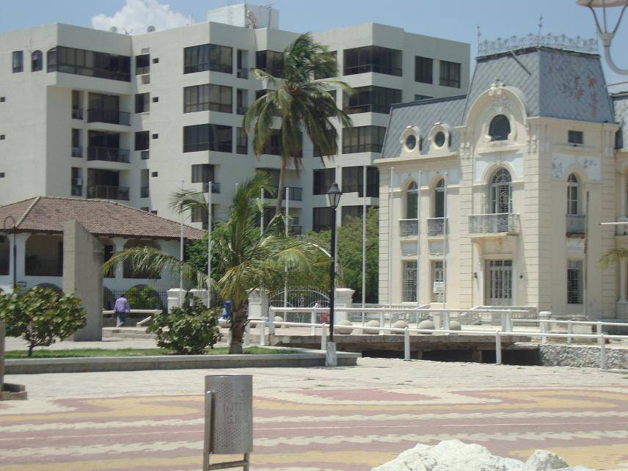

Slide 49
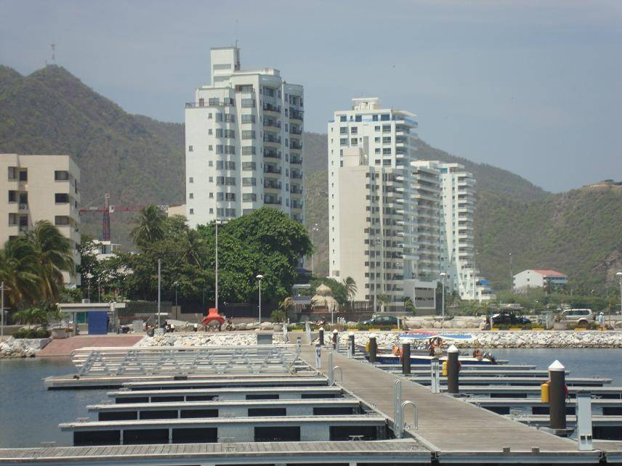

Slide 50
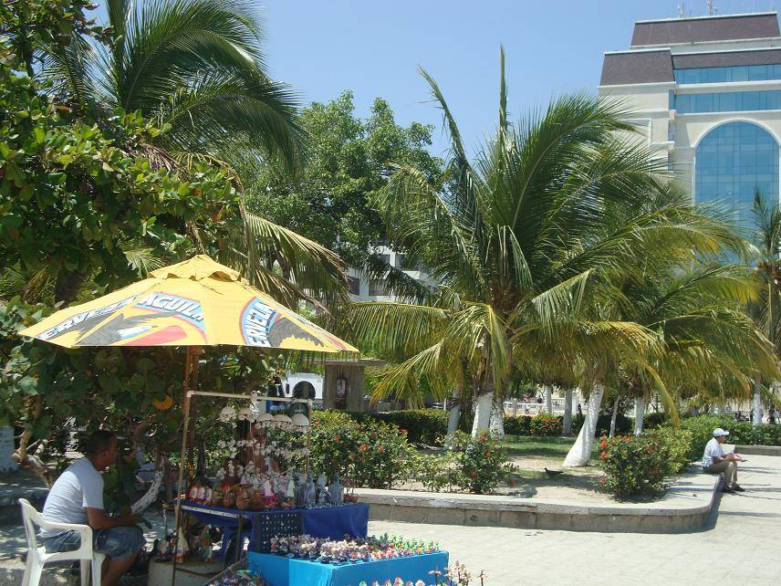

Slide 51
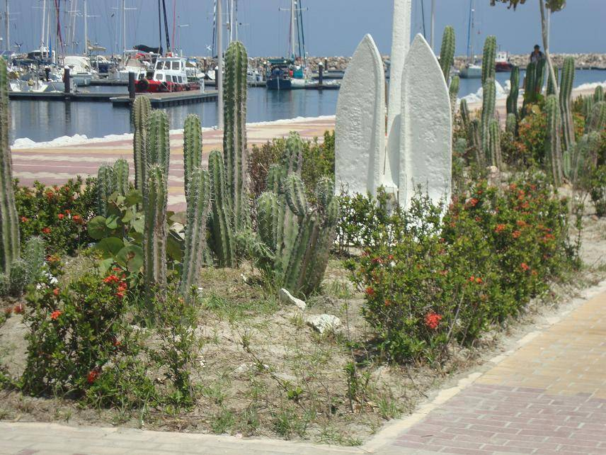

Slide 52


Slide 53

Bahía Santa Marta

Slide 54


Slide 55


Slide 56

El Morro Bahía Santa Marta

Slide 57

La Sierra Nevada de Santa Marta es la mayor elevación cercana al mar, independiente de la cadena montañosa de los Andes. Tiene todos los pisos térmicos, desde el cálido seco
hasta las nieves perpetuas de cuyo deshielo nacen lagunas y
ríos a 3.0000 metros sobre el nivel del mar.
la UNESCO la declaró Reserva de la Biosfera y Patrimonio
de la Humanidad en 1979.

Slide 58


Slide 59


Slide 60

En el sistema montañoso de la Sierra Nevada de Santa Marta se encuentra la CIUDAD PERDIDA (TEYUNA), una de las mas importantes zonas arqueológicas construida por los desaparecidos Tayronas, y actualmente un lugar sagrado para los indígenas Kogis y Arsarios quienes continuamente la visitan para realizar sus ceremonias.

Slide 61


Slide 62


Slide 63


Slide 64

Orfebrería Tayrona

Slide 65

Las estribaciones de la Sierra Nevada de Santa Marta, la montaña costera más alta del mundo, se hunden en el mar como los dedos de una mano gigantesca entre los que se forman bahías y ensenadas de belleza singular, con sus playas de arenas blancas delimitadas por atolones rocosos, matorrales o bosques, y bañadas todas por las aguas azules y cristalinas del mar Caribe, hacen parte de los muchos atractivos que ofrece el Parque Nacional Natural Tayrona.

Slide 66


Slide 67


Slide 68


Slide 69


Slide 70

Mirador Cabo San Juan
Parque Tayrona

Slide 71


Slide 72

Taganga

Slide 73


Slide 74


Slide 75


Slide 76


Slide 77

Rodadero

Slide 78


Slide 79


Slide 80


Slide 81


Slide 82


Slide 83

Beatriz Presentaciones
Junín - Argentina

Slide 84



Accede a la sección que desees desde aquí:
Propia Creación
De la Red
Dedicatorias | Fechas Especiales | Graciosos
Historia y Arte | Lugares | Musicales
Naturaleza y Ciencias | Política | Reflexión
Religiosos | Románticos | Salud
Dedicatorias | Fechas Especiales | Graciosos
Historia y Arte | Lugares | Musicales
Naturaleza y Ciencias | Política | Reflexión
Religiosos | Románticos | Salud
Si deseas recibir pps periódicamente en tu correo electrónico subscríbete aquí:

